Slide 1
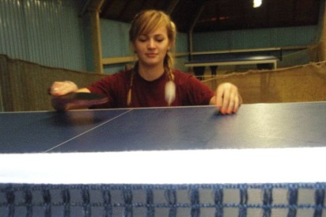
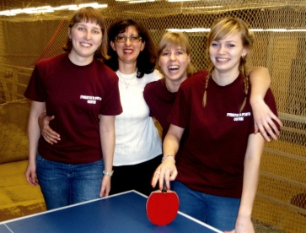
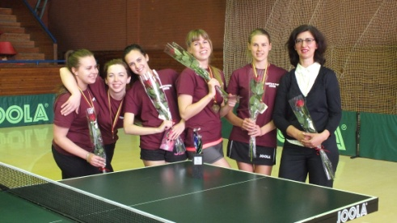
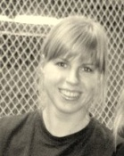
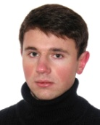
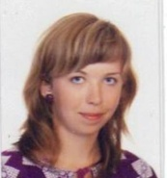
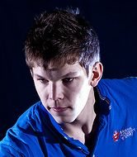
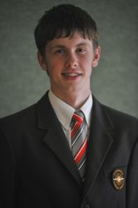
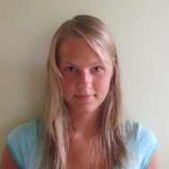
VILNIAUS UNIVERSITETO STALO TENISO RINKTINĖ

Slide 2
METŲ ATRADIMAS
Vaikinų bronzos medaliai aukštųjų mokyklų čempionate

Slide 3
METŲ VARŽYBOS
Prizinės vietos Lietuvos komandiniame čempionate praradimas po to, kai 5 metus buvome čempionai

Slide 4
METŲ RUNGTYNĖS
Komandinis susitikimas su geriausiom pasaulio žaidėjom kinėm SELL žaidynėse

